Slide 1
李杨
Xamarin 简史

Slide 2

讲师简介
资深 .NET 程序员
微软 MVP 2012-2019
《.NET 传奇》一书作者

Slide 3
微软帝国的危机

Slide 4
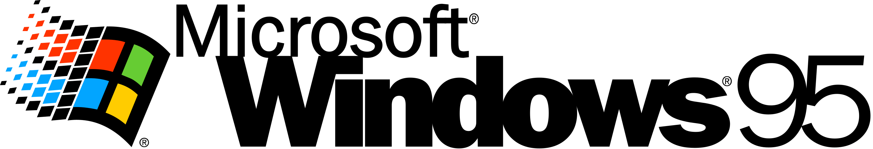
1995年的微软
桌面平台的霸主
浏览器大战即将开始
图片来源：Microsoft
开发工具自产自销
Visual Basic 和 Visual C++

Slide 5

SUN Java
一处编译到处运行
跨平台项目的首选技术
面向对象
图片来源：Oracle
设计模式，测试驱动开发，EJB

Slide 6

微软的决断
Visual J++
使用 Java 语言开发各类 Windows 程序。违反 SUN 的授权，开始法律诉讼
C# 和 .NET 诞生
非常类似 Java，但是完全为 Windows 订制
图片来源：Pixabay (Pexels)

Slide 7

2007年前的微软
PC 操作系统
Windows XP
服务器操作系统
Windows Server 2003
图片来源：Pixabay (Pexels)

Slide 8
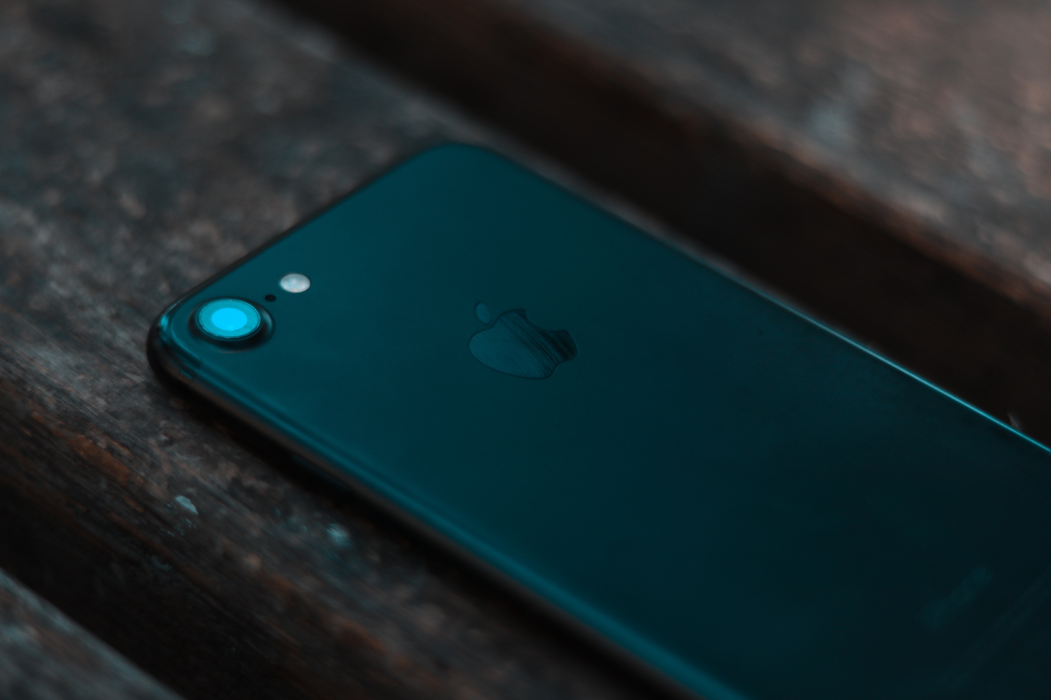
2007年后的革命
移动操作系统
Apple iOS (iPhone/iPad)
Google Android
移动开发技术
Objective C
Java
图片来源：Hasan Albari (Pexels)

Slide 9
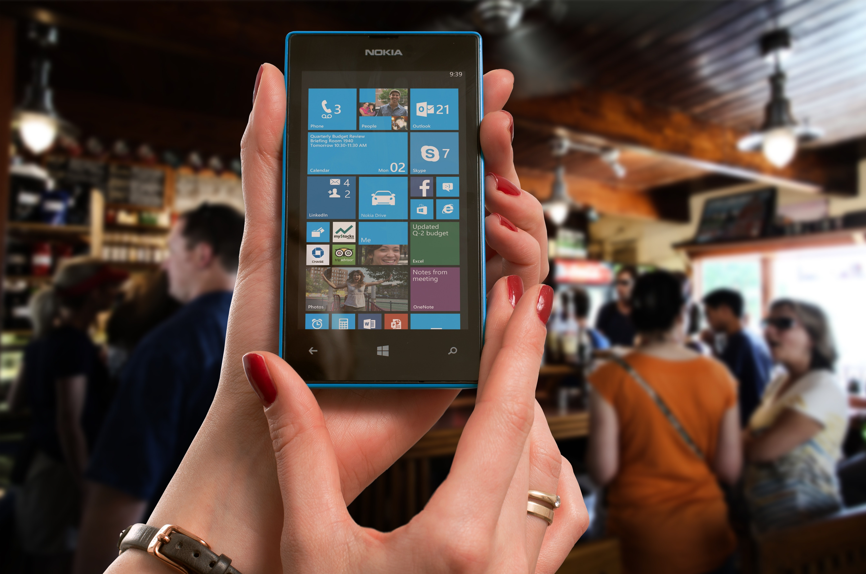
微软的反击
Windows Phone
用 Silverlight 开发程序
Windows 10 Mobile
使用 UWP 开发程序
图片来源：Pixabay (Pexels)

Slide 10

开发者的困惑
C# on iOS
C# on Android
图片来源：Pixabay (Pexels)

Slide 11
Xamarin 的魔法

Slide 12

OSCON 2001
开源世界的盛会
Open Source 与 Shared Source 的交锋
Miguel de Icaza
Linux Gnome 项目负责人，关注 C# 和 .NET Framework，开启 Mono 项目
图片来源：O’Reilly

Slide 13

Mono 开源项目
Mono CLR
开源的 .NET CLR，兼容微软相关标准
其他开源生态
开源的 C# 编译器，IDE，绑定工具等
图片来源：Mono 项目组

Slide 14
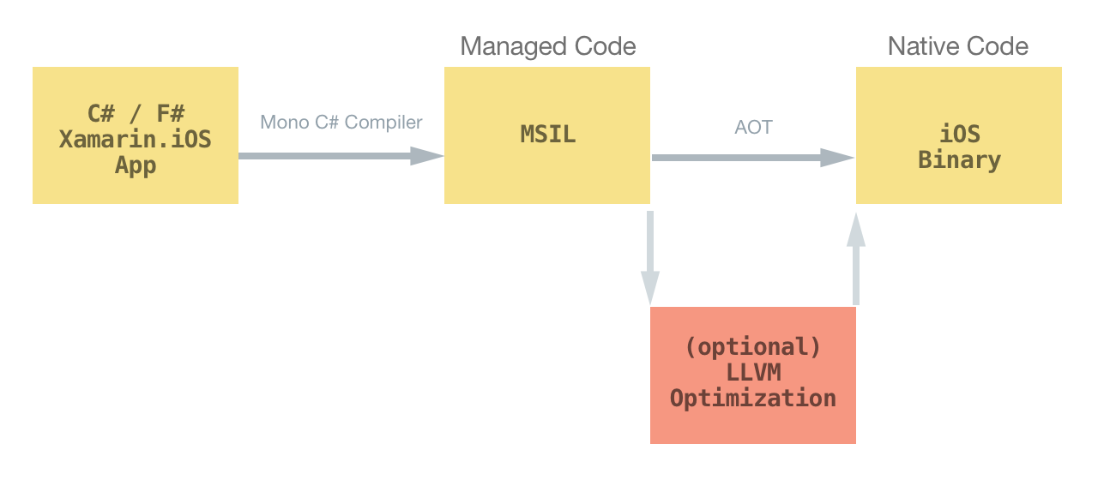
AOT 超前编译
克服 iOS 上 JIT 困境
反射等技术受到运行时限制不能使用
生成原生程序
编译过程输出机器码，而非中间代码
图片来源：Microsoft

Slide 15
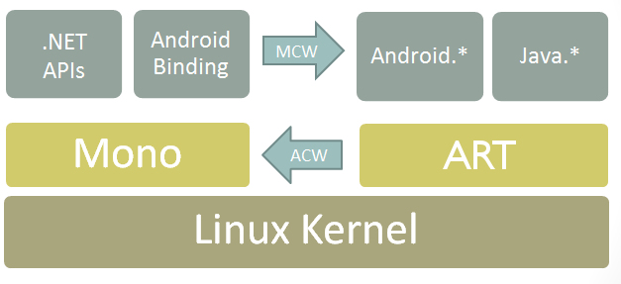
双虚拟机
克服 Android 限制
合理使用 NDK 应用架构
Java -> C# 编译
直接 C# 调用原生平台，减少 Java 对象
图片来源：Microsoft

Slide 16
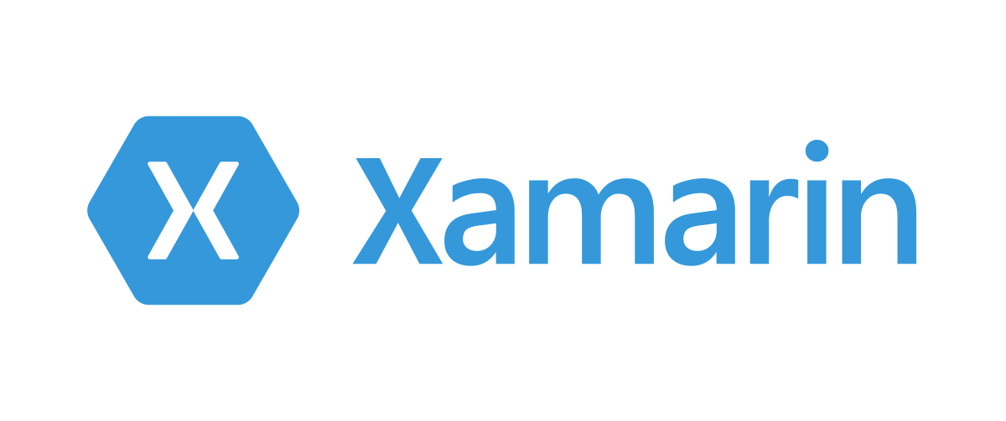
Xamarin
Xamarin.iOS
Xamarin.Android
图片来源：Microsoft

Slide 17
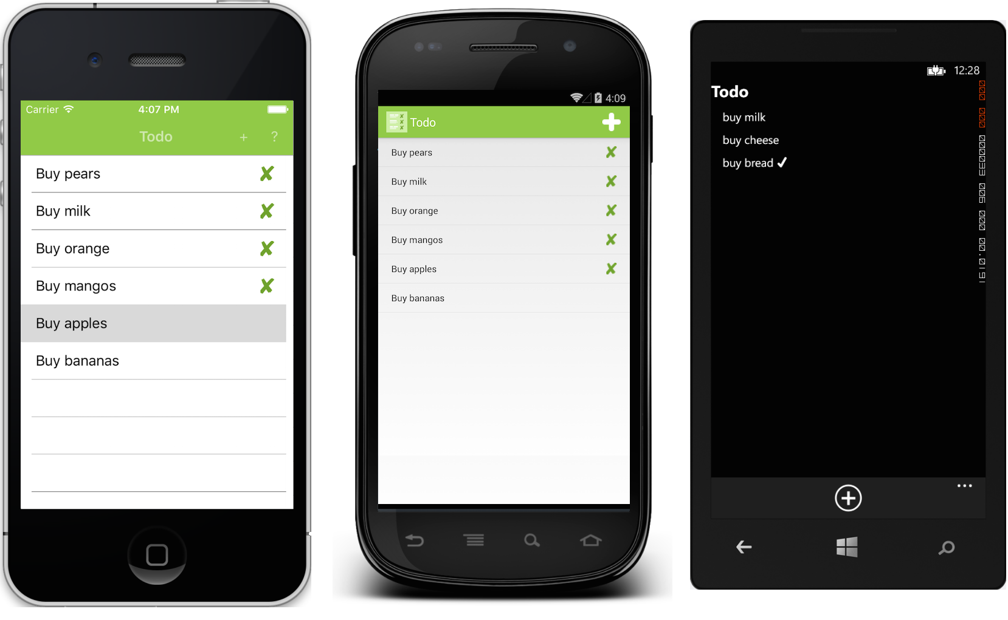
Xamarin.Forms
跨平台界面框架
使用 XAML 语言构架移动应用界面
融合原生界面技术
原生显示效果，并可以嵌入原生控件
图片来源：Microsoft

Slide 18
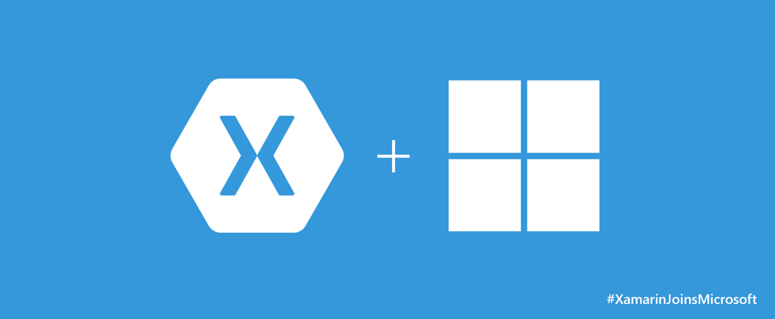
被微软收购
微软补全移动平台
符合微软云加端的总体战略
.NET 技术社区整合
商业和开源社区的合作再升级
图片来源：Microsoft

Slide 19
.NET 技术的未来

Slide 20

一些问题
Mono 遗留问题
众多的兼容性问题和旧代码
代码复用问题
除去 Xamarin.Forms 是否还能更多复用代码
图片来源：Pixabay (Pexels)

Slide 21
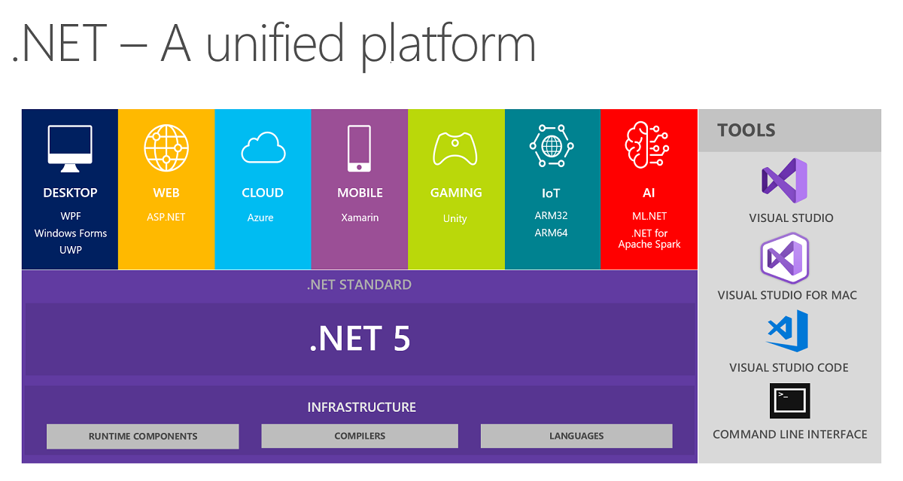
未来的方向
.NET 和 Mono 融合
微软2020年即将推出的 .NET 5将统一整个开发平台
Xamarin.Essentials
更多的代码复用机会
图片来源：Microsoft

Slide 22
感谢收看！
欢迎微博关注并参与 #Xamarin# 话题讨论。

